Slide 1
স্বাগতম

Slide 2
পরিচিতি
কামরুন নাহার
সহকারী শিক্ষক।
ওয়ারুক রহমানিয়া উচ্চ বিদ্যালয় ।
শাহরাস্তি , চাঁদপুর ।

Slide 3
পাঠ পরিচিতি
বাংলাদেশ ও বিশ্বপরিচয় ।
ষষ্ঠ শ্রেণি।
৩য় অধ্যায় (পাঠ -2,3)
এশিয়া মহাদেশের অবস্থান ও আয়তন ।

Slide 4
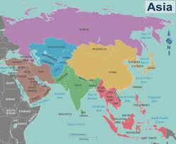
এশিয়া মহাদেশ

Slide 5
শিখনফল
এই পাঠের মাধ্যমে শিক্ষার্থীরা ---
এশিয়া মহাদেশের অবস্থান ও আয়তন সম্পর্কে বলতে পারবে ।
ভূপ্রকৃতি ও জলবায়ু সম্পর্কে ব্যাখ্যা করতে পারবে ।
প্রাচীন সভ্যতা সম্পর্কে বর্ণনা করতে পারবে ।

Slide 6
আয়তন ও অবস্থান
এশিয়া পৃথিবীর সবচেয়ে বড় মহাদেশ ।
এশিয়া মহাদেশের আয়তন ৪ কোটি ৪৩ লক্ষ ৯১ হাজার ১৬২ বর্গ কিলোমিটার ।
চারশ কোটিরও বেশি লোকের বাস এই মহাদেশে ।
পৃথিবীর অধিকাংশ প্রাচীন সভ্যতা এখনেই গড়ে উঠেছিল ।

Slide 7
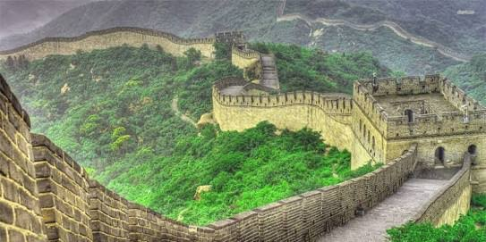
চীনের মহাপ্রাচীর

Slide 8
চীন
পারস্য
মেসোপটেমিয়া
সিন্ধু
সূদূর অতীতে চীন, মেসোপটেমিয়া ,পারস্য, সিন্ধূ সভ্যতা এশিয়া মহাদেশেই গড়ে উঠেছিল ।

Slide 9
ভূপ্রকৃতি ও জলবায়ু
বৈচিত্র্যপূর্ণ এ মহাদেশের উত্তরে যেমন আছে বরফাচ্ছাদিত এলাকা সাইবেরিয়া তেমনি পশ্চিমে আছে উত্তপ্ত মরুভূমি ।
পৃথিবীর বৃহত্তম হ্রদ কাস্পিয়ান সাগর ও ব্যবিলনের শূন্য উদ্যান এই মহাদেশেই অবস্থিত ।
এশিয়া মহাদেশে চীনের জনসংখ্যা ১৩৫ কোটি ।
জনসংখ্যার ঘনত্ব প্রতি বর্গকিলোমিটারে ১২৬ জন ।

Slide 11
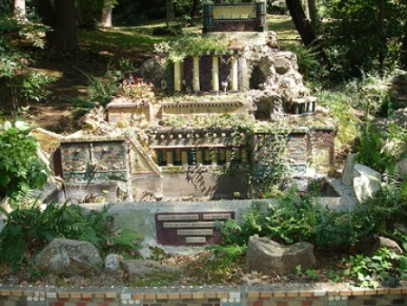
ব্যবিলনের শূণ্য উদ্যান

Slide 12
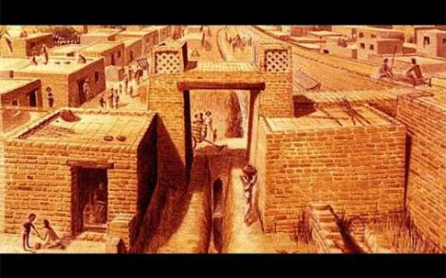
পারস্য সভ্যতা

Slide 13
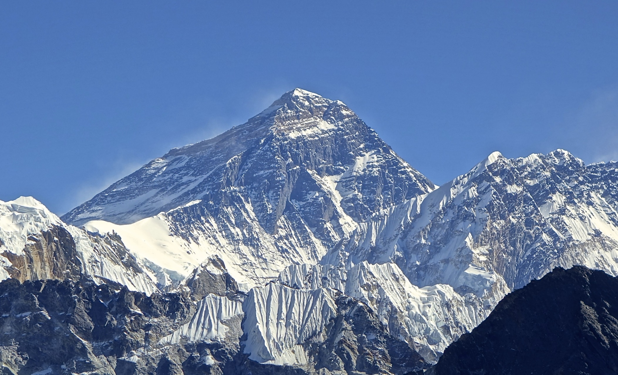
মাউন্ট এভারেস্ট

Slide 14
মাউন্ট এভারেস্ট
এশিয়া মহাদেশে অবস্থিত পৃথিবীর সর্বোচ্চ পর্বতশৃঙ্গ
এর আয়তন ৮৮৫০ মিটার উঁচু ।
স্যার জর্জ এভারেস্টের নামানুসারে এর নাম রাখা হয়েছে মাউন্ট এভারেস্ট ।
এর উচ্চতা মেপেছিলেন এক বাঙালি যার নাম রাধানাথ শিকদার ।

Slide 16
নিউজিল্যান্ডের এডমন্ড হিলারি ১৯৫৩ সালে প্রথম এভারেস্টের চূড়ায় আরোহণ করেন

Slide 17
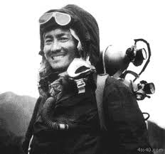
নেপালের তেনজিং শেরপা ১৯৫৩ সালে এভারেস্টের
চূড়ায়

Slide 18
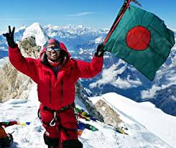
২৩ মে ২০১০ সালে বাংলাদেশের মূসা ইব্রাহীম বাংলাদেশের পতাকা হাতে নিয়ে হাসিমুখে এভারেস্টের চূড়ায়

Slide 19
একক কাজ
১। পৃথিবীর সবচেয়ে বড় মহাদেশের নাম কী ?
২। মাউন্ট এভারেস্টের উচ্চতা মাপার ক্ষেত্রে যে বাঙ্গালির অবদান রয়েছে তার নাম কী ?
৩। ব্যবিলনের শূন্যউদ্যান কোথায় অবস্থিত ?

Slide 20
দলগত কাজ
১। (ক দল) এশিয়া মহাদেশের উল্লেখযোগ্য নিদর্শনগুলো কী কী ?
২। (খ দল )মাউন্ট এভারেস্ট সম্পর্কে ৪টি বাক্য লেখ ।
৩। (গ দল ) এশিয়া মহাদেশের ভূপকৃতি ও জলবায়ু সম্পর্কে ৪টি বাক্য লেখ ।

Slide 21
মূল্যায়ন
পৃথিবীর সবচেয়ে বড় হ্রদের নাম কী এবং এটি কোথায় অবস্থিত ?
এশিয়া মহাদেশের আয়তন কত ?
এশিয়ার কোন এলাকা সর্বদা বরফে আচ্ছাদিত থাকে ?

Slide 22
বাড়ির কাজ
এশিয়া মহাদেশের আয়তন ও জলবায়ু সম্পর্কে দশটি বাক্য লেখ ।

Slide 23
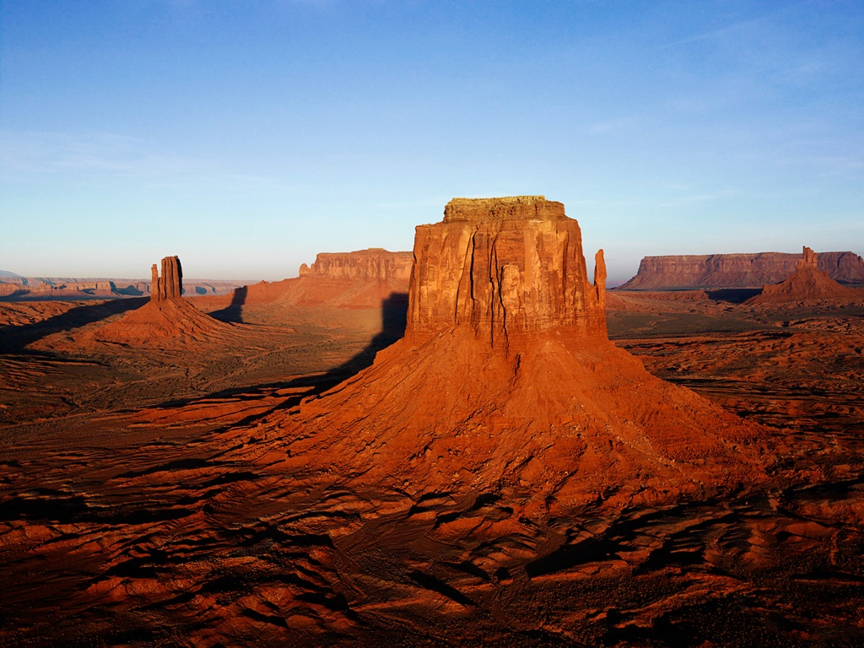
ধন্যবাদ

